Slide 1
Planowane przez MEN działania w nowej perspektywie finansowej na lata 2014 – 2020 w ramach celu tematycznego nr 10
Inwestowanie w edukację, umiejętności i uczenie się
przez całe życie
Departament Kształcenia Ogólnego i Wychowania

Slide 2
Wsparcie systemu edukacji przedszkolnej, w tym głównie dla obszarów/środowisk defaworyzowanych
Główne cele:
upowszechnienie wychowania przedszkolnego dzieci w wieku 3-5,
zapewnienie wszystkim dzieciom w wieku 3 i 4 lat prawa do korzystania z prawa do edukacji przedszkolnej,
wyrównywanie szans edukacyjnych dzieci,
osiągnięcie najpóźniej do 2020 roku co najmniej 90% upowszechnienia wychowania przedszkolnego dzieci w wieku od 4 lat do wieku obowiązkowego kształcenia.

Slide 3
Wsparcie systemu edukacji przedszkolnej, w tym głównie dla obszarów/środowisk defaworyzowanych
Dotychczasowe działania:
rozwój sieci przedszkoli i oddziałów przedszkolnych w szkołach podstawowych;
stworzenie możliwości uzupełnienia sieci placówek wychowania przedszkolnego innymi formami wychowania przedszkolnego;
promowanie wczesnej edukacji;
wsparcie pedagogiczne oraz pomoc w rozwiązywaniu problemów dla rodziców wychowujących małe dzieci, w tym prowadzenie różnych formy edukacji rodziców;
zapewnienie pomocy psychologiczno-pedagogicznej i specjalistycznej mającej na celu wspieranie rozwoju i edukacji dzieci, wyrównywanie opóźnień i dysharmonii rozwojowych oraz terapię zaburzeń
wsparcie oddziałów przedszkolnych w szkołach podstawowych w ramach projektów systemowych realizowanych w tramach PO KL, w celu podnoszenia jakości edukacji przedszkolnej.

Slide 4
Wsparcie systemu edukacji przedszkolnej, w tym głównie dla obszarów/środowisk defaworyzowanych
Dotychczasowe działania:
w Ministerstwie Edukacji Narodowej przygotowano projekt zmian w ustawie z dnia 7 września 1991 r. o systemie oświaty
jego celem jest systematyczne zwiększanie dostępności wychowania przedszkolnego zakończone zapewnieniem wszystkim dzieciom w wieku od 3 do 5 lat miejsca realizacji wychowania przedszkolnego w przedszkolach i innych formach wychowania przedszkolnego.

Slide 5
Wsparcie systemu edukacji przedszkolnej, w tym głównie dla obszarów/środowisk defaworyzowanych
Dotychczasowe działania:
W projekcie wprowadza się:
ustawowe ograniczenie wysokości opłat pobieranych od rodziców za korzystanie przez ich dzieci z wychowania przedszkolnego,
przyznanie dzieciom czteroletnim, a także dzieciom trzyletnim, prawa do wychowania przedszkolnego,
wsparcie finansowe dla gmin w realizacji zadań dotyczących wychowania przedszkolnego, a jednocześnie zmniejszenie obciążeń finansowych dla rodziców.
Skutkiem tych zamierzeń ma być zwiększeniem liczby miejsc wychowania przedszkolnego i podniesienie jakości wychowania przedszkolnego.

Slide 6
Wsparcie systemu edukacji przedszkolnej, w tym głównie dla obszarów/środowisk defaworyzowanych
Dotychczasowe działania:
Od roku 2008 liczba przedszkoli (publicznych i niepublicznych) zwiększyła się o 1 784. Obecnie jest ich ogółem 9 822 (w tym na wsi 3 213).
W tym samym czasie zwiększyła się o 3 038 liczba oddziałów przedszkolnych w szkołach podstawowych jest ich ogółem 14 199 (w tym na wsi 9 304).
Od roku 2008 powstało 1 725 publicznych i niepublicznych punktów przedszkolnych oraz zespołów wychowania przedszkolnego (w tym na wsi 1 085).

Slide 7
Wsparcie systemu edukacji przedszkolnej, w tym głównie dla obszarów/środowisk defaworyzowanych
Liczba dzieci w placówkach wychowania przedszkolnego
(w tys.)
Rok szkolny | Ogółem | Miasto | Wieś
2005/2006 | 840,0 | 590,4 | 249,6
2006/2007 | 862,7 | 610,7 | 252,0
2007/2008 | 871,9 | 622,6 | 249,3
2008/2009 | 919,1 | 652,3 | 266,8
2009/2010 | 994,1 | 693,2 | 301,0
2010/2011 | 1 059,3 | 733,1 | 326,1
2011/2012 | 1 160,5 | 787,2 | 373,3
2012/2013 | 1 216,4 | 824,7 | 391,6

Slide 8
Wsparcie systemu edukacji przedszkolnej, w tym głównie dla obszarów/środowisk defaworyzowanych

Slide 9
Wsparcie systemu edukacji przedszkolnej, w tym głównie dla obszarów/środowisk defaworyzowanych

Slide 10
Wsparcie systemu edukacji przedszkolnej, w tym głównie dla obszarów/środowisk defaworyzowanych

Slide 11
Wsparcie systemu edukacji przedszkolnej, w tym głównie dla obszarów/środowisk defaworyzowanych
Główne bariery w upowszechnianiu wychowania przedszkolnego:
ciągle jeszcze w niektórych środowiskach niedostateczna wiedza na temat znaczenia edukacji przedszkolnej dla rozwoju dziecka;
„białe plamy” w sieci placówek wychowania przedszkolnego;
nierównomierna siec placówek wychowania przedszkolnego;
wysokie opłaty ponoszone przez rodziców za korzystanie przez ich dzieci z wychowania przedszkolnego;
niesatysfakcjonująca jakość edukacji przedszkolnej;
brak dostatecznych środków finansowych na realizację przez gminy zadań z zakresu wychowania przedszkolnego.

Slide 12
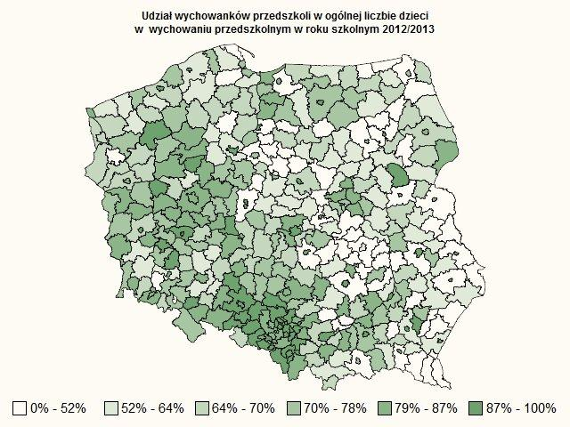
Wsparcie systemu edukacji przedszkolnej, w tym głównie dla obszarów/środowisk defaworyzowanych

Slide 13
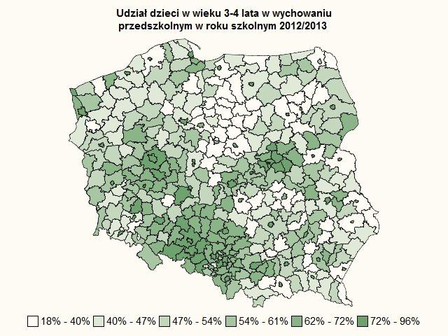
Wsparcie systemu edukacji przedszkolnej, w tym głównie dla obszarów/środowisk defaworyzowanych

Slide 14
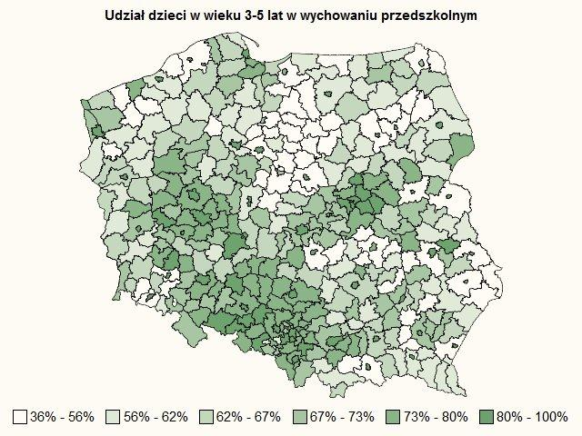
Wsparcie systemu edukacji przedszkolnej, w tym głównie dla obszarów/środowisk defaworyzowanych

Slide 15
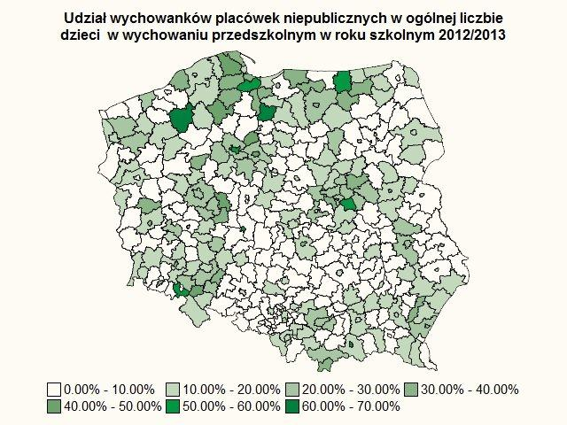
Wsparcie systemu edukacji przedszkolnej, w tym głównie dla obszarów/środowisk defaworyzowanych

Slide 16
Wsparcie systemu edukacji przedszkolnej, w tym głównie dla obszarów/środowisk defaworyzowanych
Od roku szkolnego 2008/2009 do roku szkolnego 2012/2013 w szkołach dla dzieci i młodzieży (bez szkół policealnych) liczba uczniów zmalała o 582 tys.
Z danych Systemu Informacji Oświatowej wynika, że liczba likwidowanych szkół dla dzieci i młodzieży (bez szkół policealnych) w ostatnich latach zmniejszała się:
2008/2009 – 587,
2009/2010 – 540,
2010/2011 – 261,
2011/2012 – 300,
2012/2013 – 349.
W stosunku do roku szkolnego 2008/2009 liczba szkół dla dzieci i młodzieży (bez szkół policealnych) zmniejszyła się o 2 037.

Slide 17
Wsparcie systemu edukacji przedszkolnej, w tym głównie dla obszarów/środowisk defaworyzowanych
Z analizy danych z Systemu Informacji Oświatowej (SIO) wynika, że powodu niżu demograficznego w szkołach podstawowych w roku szkolnym 2011/2012 znajdowało się 23 511 pomieszczeń dydaktycznych, w których nie uczyli się uczniowie.

Slide 18
Wsparcie systemu edukacji przedszkolnej, w tym głównie dla obszarów/środowisk defaworyzowanych
Nie planuje się działań systemowych na poziomie kraju – w rozumieniu funduszy unijnych.
Działania systemowe wynikać będą w reform dotyczących
obszaru wychowania przedszkolnego
wprowadzanych przez Ministerstwo Edukacji Narodowej.

Slide 19
Wsparcie systemu edukacji przedszkolnej, w tym głównie dla obszarów/środowisk defaworyzowanych
Przewiduje się, że znaczącym wsparciem działań systemowych będzie realizacja Działania: Upowszechnienie systemu edukacji przedszkolnej, w tym głównie dla obszarów/środowisk defaworyzowanych.
Będzie ono polegało na:
tworzeniu nowych miejsc wychowania przedszkolnego,
wyrównywaniu szans edukacyjnych dzieci poprzez organizowanie i prowadzenie dodatkowych zajęć wspierających w placówkach wychowania przedszkolnego (np. logopedycznych, wsparcia psychologiczno-pedagogicznego itp.), szczególnie w środowiskach wiejskich.

Slide 20
Wsparcie systemu edukacji przedszkolnej, w tym głównie dla obszarów/środowisk defaworyzowanych
Tworzenie nowych miejsc wychowania przedszkolnego:
w celu likwidacji „białych plam” na mapie wychowania przedszkolnego,
poprzez wykorzystywanie istniejącej bazy oświatowej – budynków likwidowanych szkół, części budynków wyludniających się szkół,
poprzez dostosowywanie do potrzeb małych dzieci innych budynków gminnych.
Środki finansowe będą przeznaczane na adaptację i remonty, nie zaś na inwestycje.

Slide 21
D
Wsparcie systemu edukacji przedszkolnej, w tym głównie dla obszarów/środowisk defaworyzowanych
Dziecko powinno mieć możliwość korzystania z wychowania przedszkolnego najbliżej miejsca swego zamieszkania.
W miejscowościach, w których jest mało dzieci powinny być tworzone punkty przedszkolne lub zespoły wychowania przedszkolnego.

Slide 22
Wsparcie systemu edukacji przedszkolnej, w tym głównie dla obszarów/środowisk defaworyzowanych
Konkluzje
Wsparcie systemu edukacji przedszkolnej pozwoli na:
zmniejszenie dysproporcji w dostępie do edukacji przedszkolnej między miastem a wsią,
wyrównywanie szans edukacyjnych dzieci,
podniesienie poziomu edukacji przedszkolnej,
osiągnięcie zakładanego wskaźnika ponad 90% upowszechnienia wychowania przedszkolnego.

Slide 23
Wsparcie systemu edukacji przedszkolnej, w tym głównie dla obszarów/środowisk defaworyzowanych
Dziękuję za uwagę

